Slide 1
La Grande guerra prima e dopo
Culture, politiche, Stati, speranze e disillusioni
alla prova del conflitto
Prof. Fabio Todero Ph.D.

Slide 2
Lezione 1
Le premesse: da un secolo all’altro
La Grande guerra prima e dopo

Slide 3
1914
«[Evento] che ha segnato il crollo della civiltà occidentale dell’Ottocento. Era una civiltà che si gloriava dei progressi della scienza, del sapere e dell’istruzione e che credeva nei progressi della scienza, del sapere e dell’istruzione e che credeva nel progresso morale e materiale; … persuasa della centralità dell’Europa …; la sua economia si era diffusa in tutto il mondo così come i suoi soldati avevano conquistato e assoggettato la maggior parte dei continenti. La popolazione europea (se si considerano gli ampi flussi migratori dall’Europa e i discendenti degli emigrati di origine europea) era cresciuta fino a formare un terzo della razza umana e i maggiori stati del continente europeo costituivano il sistema della politica mondiale». (Eric J. Hobsbawm)

Slide 4
Prima guerra totale della storia
«tutte le energie materiali di un paese furono predisposte ai fini bellici»
«per la prima volta fu coinvolta tutta la popolazione civile»
G. Procacci, Il fronte interno. Organizzazione del consenso e controllo sociale, in D. Menozzi, G. Procacci, S. Soldani, Un paese in guerra. La mobilitazione civile in Italia (1914-1918), Unicopli, Milano 2010

Slide 5
Società di massa
quella società nella quale la maggioranza della popolazione partecipa attivamente alla produzione, alla distribuzione e al consumo dei beni, nonché alla vita politica e culturale attraverso l’uso dei mezzi di comunicazione.
due furono le principali condizioni che portarono alla nascita della società di massa: la presenza dell’apparato industriale e il fenomeno connesso dell’urbanizzazione
www.farcampus.unito.it/elementi_comunicazione/corso.aspx?mod=2&uni=2

Slide 6
Società di massa
Nuove forme di partecipazione alla vita collettiva
Incredibile fucina di nuove esperienze
Secolo delle masse
G. Procacci, Il fronte interno

Slide 7
Guerra di massa
Prima guerra di massa della storia:
mobilitazione di 65 mln. di
uomini
Prima guerra della modernità e primo traumatico impatto con la modernità
per milioni di uomini

Slide 8
Grande guerra
Guerra di massa → morte di massa: 9-10 mln. morti
Promiscuità vita/morte
Più di 30 mln. di feriti tra i quali 8 mln. di invalidi, mutilati, ciechi

Slide 9
Grande guerra
Impatto sulla memoria
Elaborazione di una memoria di massa
Memoria pubblica/memoria privata

Slide 10
Crollo di grandi Imperi
Impero Asburgico (Austria-Ungheria)
Impero Ottomano
Impero Tedesco
Impero Russo

Slide 11
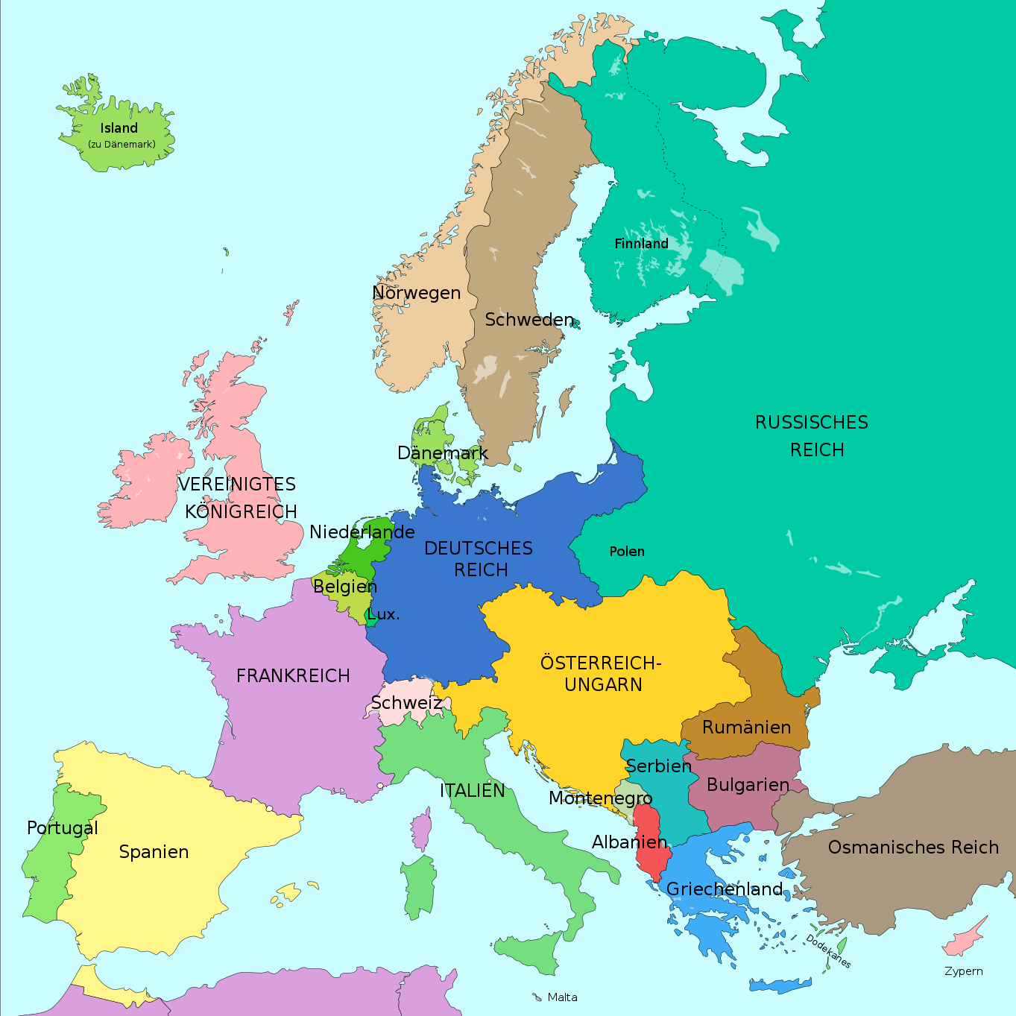
Europa
1914

Slide 12
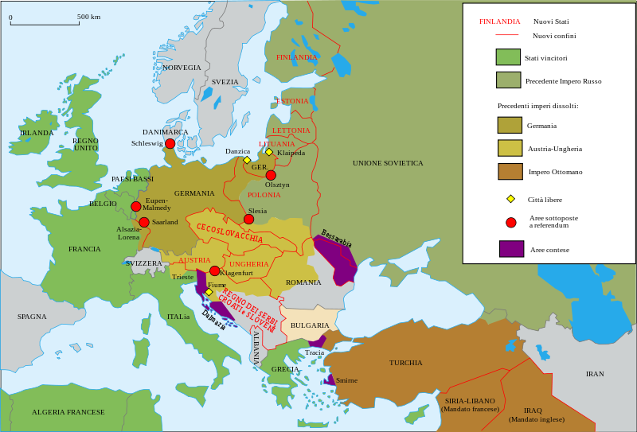
Nascita di nuovi Stati

Slide 13
Europa 1918
Nascita di sistemi totalitari
Brutalizzazione della politica
Violenza diffusa

Slide 14
XIX secolo
Età di scienza
Tecnica
Progresso
Pace

Slide 15
XIX secolo
«Manchester Guardian»:
Scienza
Democrazia
«Frankfurter Zeitung»:
«Il rumore cupo del treno che si inoltra nella galleria scavata nella roccia granitica di una montagna innevata, il fischio delle macchine a vapore, il canto del vento nei fili del telegrafo e lo strano suono emesso dal tram elettrico che avanza come appeso al suo cavo».
«La Stampa»
«L’era meccanica»

Slide 16
1900: Esposizione universale di Parigi
«La macchina è divenuta la regina del mondo. Installato da padrone nella nostra officina, l’organismo di ferro e di acciaio scaccia e sostituisce, mercé un lento e continuo invadimento, i lavoratori di carne e di ossa, di cui fa i propri ausiliari... Io sono convinto che … il XX secolo vedrà rifulgere un po’ più di fraternità e un po’ meno di miserie di ogni ordine e che ben presto avremo varcato uno stadio importante nella lenta evoluzione del lavoro verso la felicità e dell’uomo verso l’umanità». (Alexandre Millerand, Discorso inaugurale )

Slide 17
Mito della velocità
«Un’automobile ruggente, che sembra correre sulla mitraglia, è più bello della Vittoria di Samotracia» (Manifesto della letteratura futurista, 1909)

Slide 18
Mito della velocità
1900, inaugurazione della Metropolitana di Parigi
1902, giro del mondo in 60 giorni
1903, volo dei fratelli Wright
Treni superano i 100 km/h
1904 primo tracciato della Transiberiana, 8300 km da Mosca a Vladivostok. Essa rendeva possibile un collegamento che partiva da Lisbona e giungeva fino al Pacifico
1906 I edizione della 24 ore di Le Mans (vince una Renault alla media di 100 km/h)

Slide 19
Mito della velocità
1906 traforo del Sempione, 19.801 m: la galleria più lunga del mondo
1906 traforo del Sempione, 19.801 m: la galleria più lunga del mondo
1909 Bleriot, prima traversata aerea della Manica
1912 viaggio del Titanic

Slide 20
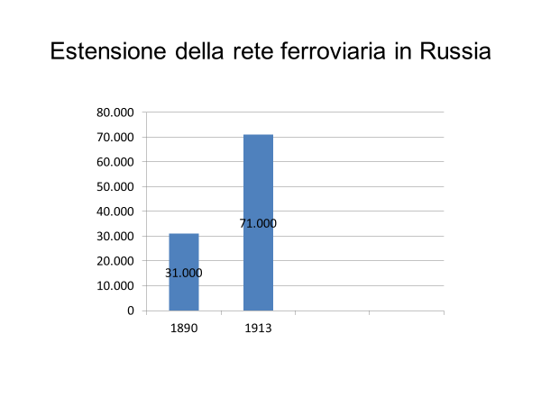
Progresso

Slide 21
Ottimismo
Aumento degli scambi e della cooperazione internazionale
Crescita della produzione industriale, nuove categorie di prodotti
Crescita della popolazione e espansione dei mercati
Seconda rivoluzione nei trasporti

Slide 22
Ottimismo
Navigazione a vapore (=> aumento del commercio marittimo)
Estensione della rete ferroviaria
Interdipendenza delle nazioni = condizione del progresso mondiale
Organizzazioni internazionali per rispondere ai nuovi bisogni di nuove tecnologie e burocrazie: posta e radiotelegrafo; organizzazione meteorologica internazionale; regolamentazione internazionale di commerci, pesi e misure; uniformità tecnica delle ferrovie

